Slide 1


Consistency
Fakultas Teknologi Informasi
Prodi Ilmu Komputer
Dosen Pengampu
MARDIANTO,S.Kom.,M.Cs

Slide 2
Konsistensi
Konsistensi semantik merupakan kriteria penting dalam evaluasi sistem berkas yang menunjang berbagi berkas.
Konsistensi semantik menunjukkan karakteristik sistem yang menspesifikasi semantik dari pengguna ganda yang mengakses berkas yang sama secara simultan.
Konsistensi semantik berhubungan langsung dengan algoritma pada proses sinkronisasi.

Slide 3
Dua jenis model konsistensi adalah :
Model konsistensi berpusat pada data (Data-Centric Concistency Models) : Model Konsistensi ini menitik beratkan pada proses Read dan Write dalam kaitan dengan Read dan Write operasi pada data yang di-share. Hal ini disebut sebagai data store.contoh ; shared fileSystem, memory space, database.
Model konsistensi berpusat pada client : Kita asumsikan bahwa tidak ada proses update secara simultan terhdap penyimpanan data, atau ketika terjadi proses tersebut bisa dengan mudah diselesaikan. kebanyakan operasinya tersebut melibatkan pembacaan data.

Slide 4

pembatasan konsistensi (b) tidak menggunakan pembatasan konsistensi
Pembatasan konsistensi meliputi beberapa tahap. Apapun proses bacaan pada satu item data data x kembalikan satu nilai sesuai dengan hasil dari yang paling terbaru dituliskan item data x. Pembatasan ini membutuhkan model konsistensi. Ini mengasumsikan keberadaan dari waktu global absolut, dan sangat mungkin di implementasikan Sebagai ilustrasi perilaku proses R(x) untuk proses Read pada data x yang memunculkan hasil k. Di mana W(x) merupakan proses Write.

Slide 5
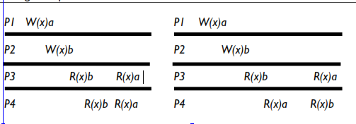
Sequential Consistency and Linearizability
equential consistency (Lamport, 1979): digunakan untuk shared memory pada sistem multiprosesor. Dalam data store dikatakan sequentialy consistent apabila memeenuhi kondisi. Sebagai ilustrasi ada 4 proses mengeksekusi data yang sama yaitu x. Digambar proses P1 melakukan operasi W(x)a terhadap x. Begitupula untuk proses P2 dengan meerubah nilai dari x menjadi b. Proses P3 dan P4 awalnya membaca nilai b, kemudian membaca nilai a. Dengan kata lain proses write p2 terlihat mengambil posisi sebelum P1.

Slide 6
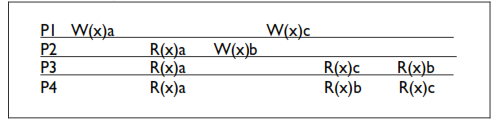
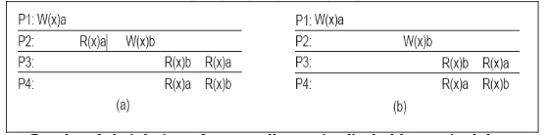
Causal Consistency
Causal consistency lebih lemah dibandingkan sequential consistency. Causal consistency (Hutto and Ahamad, 1990), proses penulisan (write) harus terlihat pada perintah yang berbeda dan pada mesin yang berbeda.
Ketika suatu node melaksanakan suatu operasi read yang diikuti oleh proses write, kedua operasi disebut causal consistency karena nilai yang disimpan oleh write tergantung atas hasil dari read. Dengan cara yang sama, suatu operasi read adalah oleh dihubungkan dengan satu proses sebelumnya yaitu write yang disimpan dari data yang yang diambil dari operasi read. Operasi yang tidak menyebabakan keterkaitan seperti ini disebut concurrent.

Slide 7
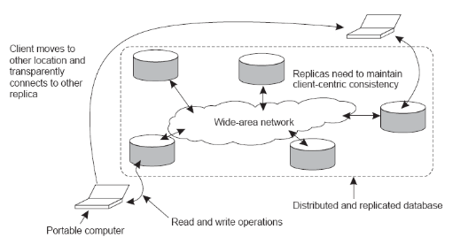
hal dasar seorang pengguna mengakses replika yang berbeda dalam database terdistribusi

Slide 8
Protokol-protokol untuk konsistensi
Primary-Based Protocols : Remote-Write Protocols & Local-Write Protocols
Replicated-Write Protocols : Active Replication & Quorum-Based Protocols
Cache-coherence Protocols

